Slide 1

תנ"ך לכיתה ה' במדבר י"ג
נושא השיעור: שליחת המרגלים
עם המורה: רבקה אבקסיס
Notes:
שלום שמי רבקה ואני מורה לתנ"ך. אני גרה בשומרון בישוב אלפי מנשה. מה שלומכם? איך אתם מרגישים? שמחה מאוד שהצטרפתם אלי למפגש למידה. מה נלמד היום? היום נעסוק בשליחת המרגלים לארץ על ידי משה מתוך ספר במדבר פרק י"ג. אתם מוכנים? אז בואו נתחיל...

Slide 2


מה נעשה היום?
פעילות הפתיחה – שאלה למחשבה
נכיר את המושג "לתור"
בחירת המרגלים- מי נבחר? מה היה תפקידם?
השינוי בשמו של יהושע והסיבה
התאמה בין שפת המקרא לפירושו
מה המרגלים צריכים לבדוק כאשר הם מרגלים בארץ.
שיטות ריגול אז והיום-
המרגל אלי כהן-נאזין לשיר ונגלה מי הוא היה ומה היה פועלו
נסכם את השיעור בקצרה ונחוד חידה דרך התבוננות בתמונה
נסיים במשימת כתיבה

Slide 3


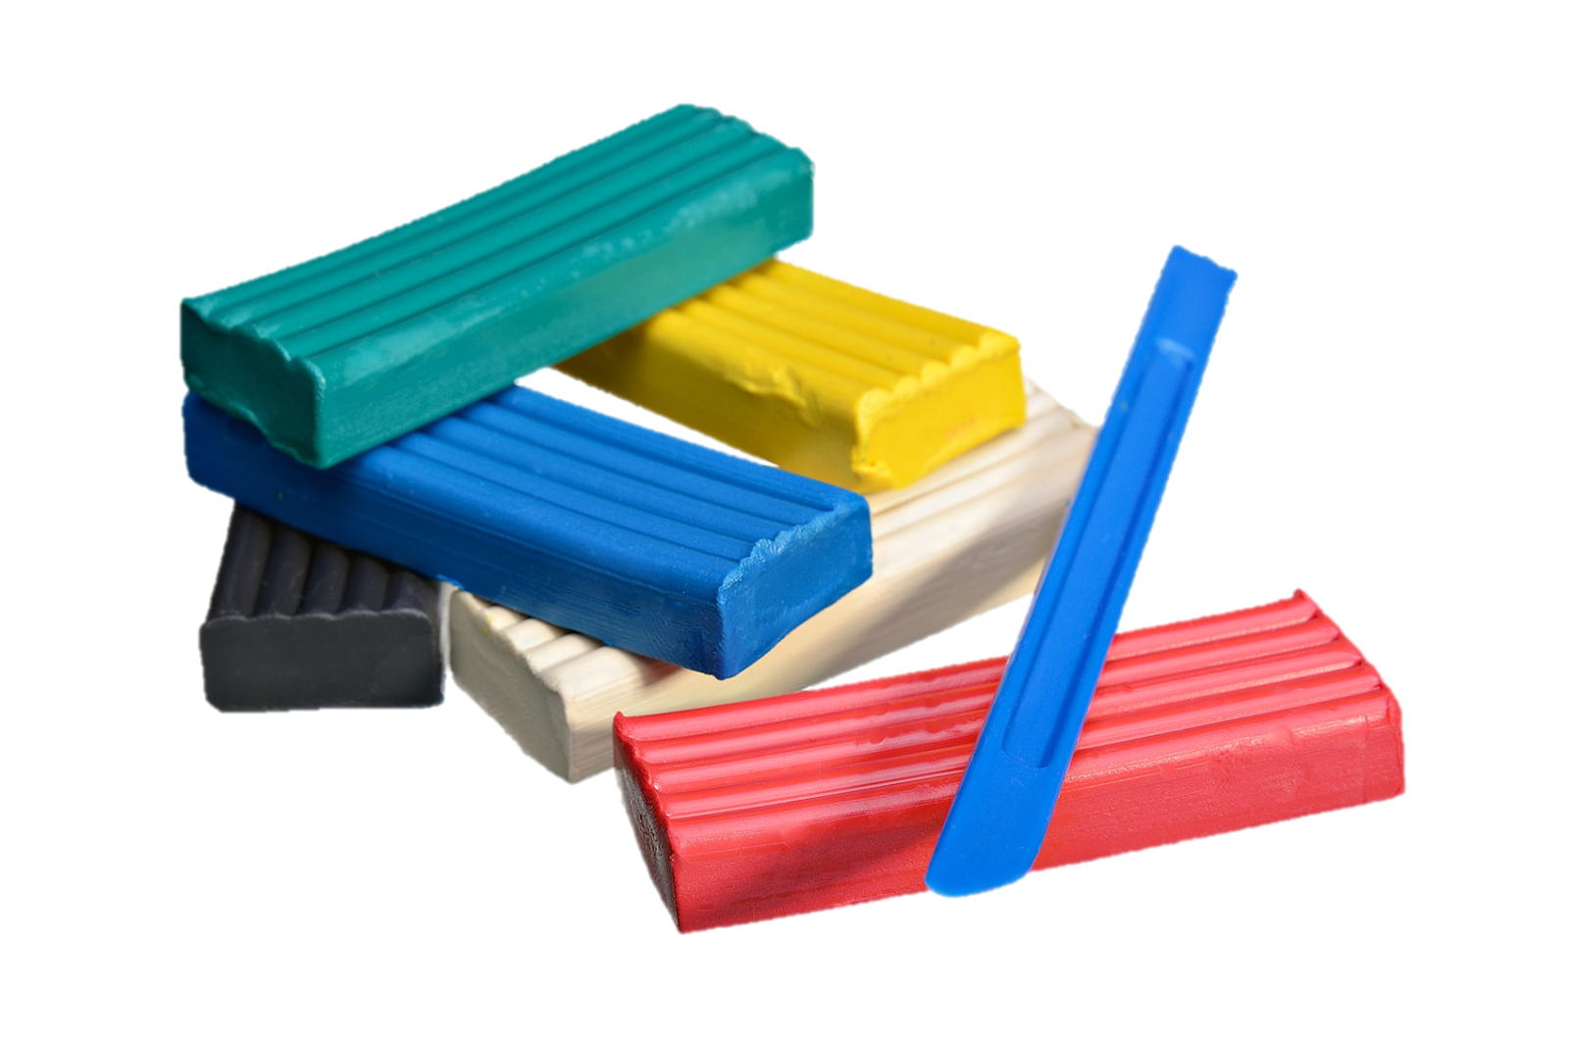

מה להביא לשיעור?
Notes:
בטוחה שאתם הצטיידתם במחברת שורות, כלי כתיבה, עפרונות מחק סרגל וטושים. הכי חשוב שאתם יושבים בחדר שקט עם בקבוק מים על מנת שתהיו מרוכזים במפגש למידה.

Slide 4
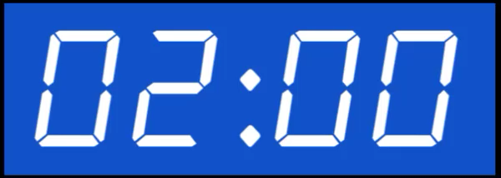

מתחילים בכיף
חִשבו,
אם הייתם נשלחים כמרגלים לארץ זרה, על מה הייתם מסתכלים, מה היה לכם חשוב לדעת?
Notes:
משך השקף: 2 דקות
אם היינו נשלחים לארץ זרה כמרגלים היינו מסתכלים על פוריות הארץ, המבנה הפיזי של הארץ מבחינה ביטחונית, ועל האוכלוסיה- האם יש צבא חזק? בפרק שלפנינו משה שולח 12 אנשים איש לשבטו ,נשלחים נציגים של עם ישראל, שנמצא כרגע במדבר, "לתור" את הארץ שבקרוב תהיה לביתם.– עליהם לאסוף מידע משני סוגים: מידע אסטרטגי על המבנה הפיזי של הארץ על יושבי הארץ, למשל: "וּמָה הֶעָרִים אֲשֶׁר הוּא יוֹשֵׁב בָּהֵנָּה הַבְּמַחֲנִים אִם בְּמִבְצָרִים" (פסוק יט) האם העם חזק או חלש?, ומידע על הפוריות של הארץ עצמה, למשל: "וּמָה הָאָרֶץ הַשְּׁמֵנָה הִוא אִם רָזָה הֲיֵשׁ בָּהּ עֵץ אִם אַיִן" (פסוק כ).

Slide 5

עכשיו לומדים
א וַיְדַבֵּר יְהוָה, אֶל-מֹשֶׁה לֵּאמֹר. ב שְׁלַח-לְךָ אֲנָשִׁים, וְיָתֻרוּ אֶת-אֶרֶץ כְּנַעַן, אֲשֶׁר-אֲנִי נֹתֵן, לִבְנֵי יִשְׂרָאֵל: אִישׁ אֶחָד אִישׁ אֶחָד לְמַטֵּה אֲבֹתָיו, תִּשְׁלָחוּ--כֹּל, נָשִׂיא בָהֶם. ג וַיִּשְׁלַח אֹתָם מֹשֶׁה מִמִּדְבַּר פָּארָן, עַל-פִּי יְהוָה: כֻּלָּם אֲנָשִׁים, רָאשֵׁי בְנֵי-יִשְׂרָאֵל הֵמָּה.
Notes:
המסע מתקדם וההכנות לכניסה לארץ עוברות להילוך גבוה. בעקבות הצו האלוהי: "שְׁלַח לְךָ אֲנָשִׁים וְיָתֻרוּ אֶת אֶרֶץ כְּנַעַן" (פסוק ב), שולח משה שנים עשר "אֲנָשִׁים רָאשֵׁי בְנֵי יִשְׂרָאֵל" (פסוק ג). מה המשימה? לאסוף מידע משני סוגים: מידע אסטרטגי על יושבי הארץ, למשל: "וּמָה הֶעָרִים אֲשֶׁר הוּא יוֹשֵׁב בָּהֵנָּה הַבְּמַחֲנִים אִם בְּמִבְצָרִים" (פסוק יט), ומידע על הפוריות של הארץ עצמה, למשל: "וּמָה הָאָרֶץ הַשְּׁמֵנָה הִוא אִם רָזָה הֲיֵשׁ בָּהּ עֵץ אִם אַיִן" (פסוק כ).

Slide 6
עכשיו לומדים
קראו את הפסוק וכתבו- מה ההבדל בין השמות?
טז אֵלֶּה שְׁמוֹת הָאֲנָשִׁים, אֲשֶׁר-שָׁלַח מֹשֶׁה לָתוּר אֶת-הָאָרֶץ; וַיִּקְרָא מֹשֶׁה לְהוֹשֵׁעַ בִּן-נוּן, יְהוֹשֻׁעַ.
Notes:
זמן השקף- 2 דק' משה שלח 12 מרגלים איש לשבט. אחד המרגלים היה יהושוע בן נון תוספת יו"ד עשרה, "וַיִּקְרָא מֹשֶׁה לְהוֹשֵׁעַ בִּן נוּן יְהוֹשֻׁעַ"' (במדבר רבה טז,ט). נראה שיש כאן רמז שיהושע כנגדם מראש, שזה בא לומר ששונה שמו בתור המנהיג, שלכן כנגד כולם, שכך ניסה משה להשפיע לביטול חטא המרגלים. זה במיוחד בשם "י-ה", שזה מזכיר את הנאמר בעמלק: "כי יד על כס י-ה" (שמות יז,טז) ובעמלק יהושע הוא שהיה המנהיג של המלחמה: "ויאמר משה אל יהושע בחר לנו אנשים וצא הלחם בעמלק" וגו'

Slide 7
עכשיו לומדים
טז אֵלֶּה שְׁמוֹת הָאֲנָשִׁים, אֲשֶׁר-שָׁלַח מֹשֶׁה לָתוּר אֶת-הָאָרֶץ; וַיִּקְרָא מֹשֶׁה לְהוֹשֵׁעַ בִּן-נוּן, יְהוֹשֻׁעַ. יז וַיִּשְׁלַח אֹתָם מֹשֶׁה, לָתוּר אֶת-אֶרֶץ כְּנָעַן; וַיֹּאמֶר אֲלֵהֶם, עֲלוּ זֶה בַּנֶּגֶב, וַעֲלִיתֶם, אֶת-הָהָר. יח וּרְאִיתֶם אֶת-הָאָרֶץ, מַה-הִוא; וְאֶת-הָעָם, הַיֹּשֵׁב עָלֶיהָ--הֶחָזָק הוּא הֲרָפֶה, הַמְעַט הוּא אִם-רָב. יט וּמָה הָאָרֶץ, אֲשֶׁר-הוּא יֹשֵׁב בָּהּ--הֲטוֹבָה הִוא, אִם-רָעָה; וּמָה הֶעָרִים, אֲשֶׁר-הוּא יוֹשֵׁב בָּהֵנָּה--הַבְּמַחֲנִים, אִם בְּמִבְצָרִים. כ וּמָה הָאָרֶץ הַשְּׁמֵנָה הִוא אִם-רָזָה, הֲיֵשׁ-בָּהּ עֵץ אִם-אַיִן, וְהִתְחַזַּקְתֶּם, וּלְקַחְתֶּם מִפְּרִי הָאָרֶץ; וְהַיָּמִים--יְמֵי, בִּכּוּרֵי עֲנָבִים.
Notes:
עכשיו מפרט משה מהם הדברים שהמרגלים צריכים לבדוק בשעה שהם מרגלים את ארץ ישראל הם צריכים לבדוק את טיב הארץ טיב הערים וטיב האנשים: 1) וּרְאִיתֶם אֶת הָאָרֶץ מַה הִוא תראו אם הארץ מגדלת אנשים חזקים או אנשים חלשים,[11] 2) וְאֶת הָעָם הַיֹּשֵׁב עָלֶיהָ וכן תבדקו את העם היושב בארץ ישראל: הֶחָזָק הוּא הֲרָפֶה האם העם שיושב בארץ ישראל הוא עם חזק או שמא הוא עם חלש,[12] הַמְעַט הוּא אִם רָב האם העם שיושב בארץ ישראל הוא עם גדול או שהוא עם קטן: (יט) 3) וּמָה הָאָרֶץ אֲשֶׁר הוּא יֹשֵׁב בָּהּ הֲטוֹבָה הִוא אִם רָעָה מהי הארץ בה יושבים יושבי הארץ: האם היא ארץ טובה שיש בה הרבה מעיינות ואוצרות טבע או לא,[13] וּמָה הֶעָרִים אֲשֶׁר הוּא יוֹשֵׁב בָּהֵנָּה באלו ערים יושבים יושבי הארץ: הַבְּמַחֲנִים אִם בְּמִבְצָרִים האם יושבי הארץ יושבים בערים "מפוצחות", בערים שאינן מוקפות בחומה, או שמא יושבי הארץ יושבים בערים המוקפות חומה. כאן יש פירוט לשאלה מהפסוק הקודם שם שאל משה את המרגלים האם העם שיושב בארץ ישראל הוא עם חזק או חלש[14]: (כ) 4) וּמָה הָאָרֶץ הַשְּׁמֵנָה הִוא אִם רָזָה האם הארץ עצמה היא ארץ עשירה שיכולה להצמיח חיטה או שהיא ארץ רזה ומסכנה שאינה יכולה להצמיח חיטה,[15] 5) הֲיֵשׁ בָּהּ עֵץ אִם אַיִן האם יש בארץ ישראל אילנות או לא,[16] וְהִתְחַזַּקְתֶּם וּלְקַחְתֶּם מִפְּרִי הָאָרֶץ משה מצווה את המרגלים להתחזק ולקחת מפירות הארץ, כדי שיוכלו להראות לבני ישראל שהארץ היא ארץ טובה,[17]

Slide 8
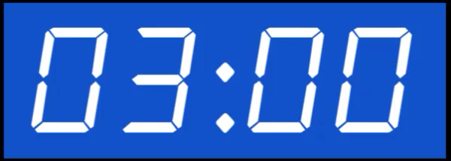
מהם הדברים שהמרגלים צריכים לבדוק בשעה שהם מרגלים את ארץ ישראל? התאימו בין שפת המקרא לפירוש
הֶחָזָק הוּא הֲרָפֶה העם הוא עם גדול או קטן
הַמְעַט הוּא אִם רָב ארץ טובה שיש בה אוצרות טבע או לא
הֲטוֹבָה הִוא אִם רָעָה עם חזק או עם חלש
בְּמַחֲנִים, אִם בְּמִבְצָרִים האם יש בארץ אילנות או לא
הַשְּׁמֵנָה הִוא אִם רָזָה התושבים יושבים בערים המוקפות חומה או לא
הֲיֵשׁ בָּהּ עֵץ אִם אַיִן הארץ ארץ עשירה להצמחת חיטה או לא
Notes:
זמן השקף- 3 דק'

Slide 9
מהם הדברים שהמרגלים צריכים לבדוק בשעה שהם מרגלים את ארץ ישראל? התאימו בין שפת המקרא לפירוש
הֶחָזָק הוּא הֲרָפֶה העם הוא עם גדול או קטן
הַמְעַט הוּא אִם רָב ארץ טובה שיש בה אוצרות טבע או לא
הֲטוֹבָה הִוא אִם רָעָה עם חזק או עם חלש
בְּמַחֲנִים, אִם בְּמִבְצָרִים האם יש בארץ אילנות או לא
הַשְּׁמֵנָה הִוא אִם רָזָה התושבים יושבים בערים המוקפות חומה או לא
הֲיֵשׁ בָּהּ עֵץ אִם אַיִן הארץ ארץ עשירה להצמחת חיטה או לא
Notes:
זמן השקף- 3 דק'

Slide 10
מהם הדברים שהמרגלים צריכים לבדוק בשעה שהם מרגלים את ארץ ישראל? התאימו בין שפת המקרא לפירוש
הֶחָזָק הוּא הֲרָפֶה העם הוא עם גדול או קטן
הַמְעַט הוּא אִם רָב ארץ טובה שיש בה אוצרות טבע או לא
הֲטוֹבָה הִוא אִם רָעָה עם חזק או עם חלש
בְּמַחֲנִים, אִם בְּמִבְצָרִים האם יש בארץ אילנות או לא
הַשְּׁמֵנָה הִוא אִם רָזָה התושבים יושבים בערים המוקפות חומה או לא
הֲיֵשׁ בָּהּ עֵץ אִם אַיִן הארץ ארץ עשירה להצמחת חיטה או לא
Notes:
זמן השקף- 3 דק'

Slide 11
מהם הדברים שהמרגלים צריכים לבדוק בשעה שהם מרגלים את ארץ ישראל? התאימו בין שפת המקרא לפירוש
הֶחָזָק הוּא הֲרָפֶה העם הוא עם גדול או קטן
הַמְעַט הוּא אִם רָב ארץ טובה שיש בה אוצרות טבע או לא
הֲטוֹבָה הִוא אִם רָעָה עם חזק או עם חלש
בְּמַחֲנִים, אִם בְּמִבְצָרִים האם יש בארץ אילנות או לא
הַשְּׁמֵנָה הִוא אִם רָזָה התושבים יושבים בערים המוקפות חומה או לא
הֲיֵשׁ בָּהּ עֵץ אִם אַיִן הארץ ארץ עשירה להצמחת חיטה או לא
Notes:
זמן השקף- 3 דק'

Slide 12
מהם הדברים שהמרגלים צריכים לבדוק בשעה שהם מרגלים את ארץ ישראל? התאימו בין שפת המקרא לפירוש
הֶחָזָק הוּא הֲרָפֶה העם הוא עם גדול או קטן
הַמְעַט הוּא אִם רָב ארץ טובה שיש בה אוצרות טבע או לא
הֲטוֹבָה הִוא אִם רָעָה עם חזק או עם חלש
בְּמַחֲנִים, אִם בְּמִבְצָרִים האם יש בארץ אילנות או לא
הַשְּׁמֵנָה הִוא אִם רָזָה התושבים יושבים בערים המוקפות חומה או לא
הֲיֵשׁ בָּהּ עֵץ אִם אַיִן הארץ ארץ עשירה להצמחת חיטה או לא
Notes:
זמן השקף- 3 דק'

Slide 13
מהם הדברים שהמרגלים צריכים לבדוק בשעה שהם מרגלים את ארץ ישראל? התאימו בין שפת המקרא לפירוש
הֶחָזָק הוּא הֲרָפֶה העם הוא עם גדול או קטן
הַמְעַט הוּא אִם רָב ארץ טובה שיש בה אוצרות טבע או לא
הֲטוֹבָה הִוא אִם רָעָה עם חזק או עם חלש
בְּמַחֲנִים, אִם בְּמִבְצָרִים האם יש בארץ אילנות או לא
הַשְּׁמֵנָה הִוא אִם רָזָה התושבים יושבים בערים המוקפות חומה או לא
הֲיֵשׁ בָּהּ עֵץ אִם אַיִן הארץ ארץ עשירה להצמחת חיטה או לא
Notes:
זמן השקף- 3 דק'

Slide 14
מהם הדברים שהמרגלים צריכים לבדוק בשעה שהם מרגלים את ארץ ישראל? התאימו בין שפת המקרא לפירוש
הֶחָזָק הוּא הֲרָפֶה העם הוא עם גדול או קטן
הַמְעַט הוּא אִם רָב ארץ טובה שיש בה אוצרות טבע או לא
הֲטוֹבָה הִוא אִם רָעָה עם חזק או עם חלש
בְּמַחֲנִים, אִם בְּמִבְצָרִים האם יש בארץ אילנות או לא
הַשְּׁמֵנָה הִוא אִם רָזָה התושבים יושבים בערים המוקפות חומה או לא
הֲיֵשׁ בָּהּ עֵץ אִם אַיִן הארץ ארץ עשירה להצמחת חיטה או לא
Notes:
זמן השקף- 3 דק'

Slide 15
מה המרגלים צריכים לבדוק?
השלימו את הטבלה שלפניכם
טיב הארץ | טיב הערים | טיב היושבים בארץ
הַמְעַט הוּא אִם רָב, הֶחָזָק הוּא הֲרָפֶה, הֲיֵשׁ בָּהּ עֵץ אִם אַיִן, בְּמַחֲנִים, אִם בְּמִבְצָרִים, הֲטוֹבָה הִוא אִם רָעָה, הַשְּׁמֵנָה הִוא אִם רָזָה
Notes:
זמן השקף 3 דק'

Slide 16
מה המרגלים צריכים לבדוק?
השלימו את הטבלה שלפניכם
טיב הארץ | טיב הערים | טיב היושבים בארץ
 |  | הַמְעַט הוּא אִם רָב
הַמְעַט הוּא אִם רָב, הֶחָזָק הוּא הֲרָפֶה, הֲיֵשׁ בָּהּ עֵץ אִם אַיִן, בְּמַחֲנִים, אִם בְּמִבְצָרִים, הֲטוֹבָה הִוא אִם רָעָה, הַשְּׁמֵנָה הִוא אִם רָזָה

Slide 17
מה המרגלים צריכים לבדוק?
השלימו את הטבלה שלפניכם
טיב הארץ | טיב הערים | טיב היושבים בארץ
 |  | הַמְעַט הוּא אִם רָב הֶחָזָק הוּא הֲרָפֶה
הַמְעַט הוּא אִם רָב, הֶחָזָק הוּא הֲרָפֶה, הֲיֵשׁ בָּהּ עֵץ אִם אַיִן, בְּמַחֲנִים, אִם בְּמִבְצָרִים, הֲטוֹבָה הִוא אִם רָעָה, הַשְּׁמֵנָה הִוא אִם רָזָה

Slide 18
מה המרגלים צריכים לבדוק?
השלימו את הטבלה שלפניכם
טיב הארץ | טיב הערים | טיב היושבים בארץ
הֲיֵשׁ בָּהּ עֵץ אִם אַיִן |  | הַמְעַט הוּא אִם רָב הֶחָזָק הוּא הֲרָפֶה
הַמְעַט הוּא אִם רָב, הֶחָזָק הוּא הֲרָפֶה, הֲיֵשׁ בָּהּ עֵץ אִם אַיִן, בְּמַחֲנִים, אִם בְּמִבְצָרִים, הֲטוֹבָה הִוא אִם רָעָה, הַשְּׁמֵנָה הִוא אִם רָזָה

Slide 19
מה המרגלים צריכים לבדוק?
השלימו את הטבלה שלפניכם
טיב הארץ | טיב הערים | טיב היושבים בארץ
הֲיֵשׁ בָּהּ עֵץ אִם אַיִן | בְּמַחֲנִים, אִם בְּמִבְצָרִים | הַמְעַט הוּא אִם רָב הֶחָזָק הוּא הֲרָפֶה
הַמְעַט הוּא אִם רָב, הֶחָזָק הוּא הֲרָפֶה, הֲיֵשׁ בָּהּ עֵץ אִם אַיִן, בְּמַחֲנִים, אִם בְּמִבְצָרִים, הֲטוֹבָה הִוא אִם רָעָה, הַשְּׁמֵנָה הִוא אִם רָזָה

Slide 20
מה המרגלים צריכים לבדוק?
השלימו את הטבלה שלפניכם
טיב הארץ | טיב הערים | טיב היושבים בארץ
הֲיֵשׁ בָּהּ עֵץ אִם אַיִן הֲטוֹבָה הִוא אִם רָעָה | בְּמַחֲנִים, אִם בְּמִבְצָרִים | הַמְעַט הוּא אִם רָב הֶחָזָק הוּא הֲרָפֶה
הַמְעַט הוּא אִם רָב, הֶחָזָק הוּא הֲרָפֶה, הֲיֵשׁ בָּהּ עֵץ אִם אַיִן, בְּמַחֲנִים, אִם בְּמִבְצָרִים, הֲטוֹבָה הִוא אִם רָעָה, הַשְּׁמֵנָה הִוא אִם רָזָה

Slide 21
מה המרגלים צריכים לבדוק?
השלימו את הטבלה שלפניכם
טיב הארץ | טיב הערים | טיב היושבים בארץ
הֲיֵשׁ בָּהּ עֵץ אִם אַיִן הֲטוֹבָה הִוא אִם רָעָה הַשְּׁמֵנָה הִוא אִם רָזָה | בְּמַחֲנִים, אִם בְּמִבְצָרִים | הַמְעַט הוּא אִם רָב הֶחָזָק הוּא הֲרָפֶה
הַמְעַט הוּא אִם רָב, הֶחָזָק הוּא הֲרָפֶה, הֲיֵשׁ בָּהּ עֵץ אִם אַיִן, בְּמַחֲנִים, אִם בְּמִבְצָרִים, הֲטוֹבָה הִוא אִם רָעָה, הַשְּׁמֵנָה הִוא אִם רָזָה

Slide 22
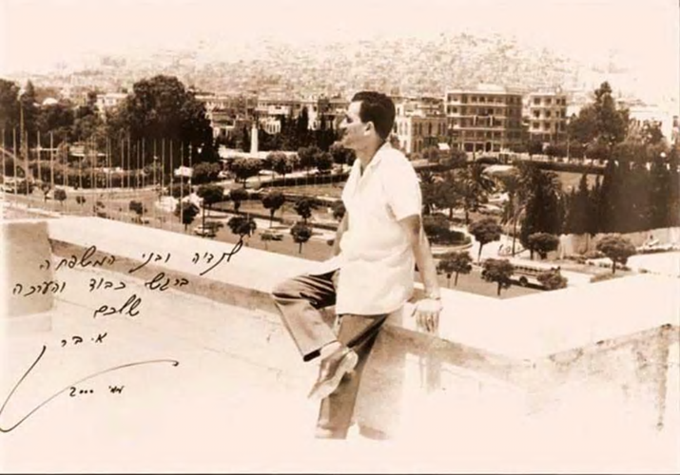

שיטות ריגול - אז והיום
"שְׁלַח לְךָ אֲנָשִׁים וְיָתֻרוּ אֶת אֶרֶץ כְּנַעַן ..." (פסוק ב)
האזינו לשיר: "אלי שלי" ורשמו במחברתכם:
היכן אלי כהן ריגל?
כיצד הוא מכונה בשיר?
במה האמין?
מה היו פעולותיו ומעשיו של אלי כהן בארץ האויב?
כיצד סיים את תפקידו?
Notes:
מה זה לתור? לרגל. לפנינו אחד האנשים המפורסמים שריגלו למען מדינת ישראל- אלי כהן.
השמעת השיר. בסיום השמעת השיר זמן השקף- 2 דק'
מי הוא אלי כהן? אלי כהן נולד במצרים ועלה לארץ ישראל. אהב מאוד את הארץ והיה מוכן לסכן את חייו למען המדינה. אלי כהן נשלח על ידי המוסד לרגל בארץ האויב, בסוריה. שם הוא התיידד עם ראשי השלטון בסוריה, קיבל מידע והיה משדר לממשלת ישראל ולאנשי הביטחון. מידע זה עזר וסייע לביטחונה של המדינה. לצערנו – בסוריה גילו שאלי כהן מרגל והעלו אותו לגרדום כשהיה בן 41 שנה. בשיר הוא מכונה המלאך שזכה בעיטורי כבוד.

Slide 23

שיטות ריגול - אז והיום
"שְׁלַח לְךָ אֲנָשִׁים וְיָתֻרוּ אֶת אֶרֶץ כְּנַעַן ..." (פסוק ב)
"אמור למשפחתי שמילאתי חובתי
עד תום ונשארתי נאמן לארצי
ולעמי עד הרגע האחרון"
אלי כהן, 18.5.1965 מילותיו האחרונות לפני עלייתו לגרדום
Notes:
אלו מילותיו האחרונות של אלי כהו לפני העלאתו לגרדום. על מה זה מעיד? אלי כהן אהב מאוד את המדינה והיה נאמן לה עד יומו האחרון- והקריב את נפשו .

Slide 24
שיטות ריגול - אז והיום
"שְׁלַח לְךָ אֲנָשִׁים וְיָתֻרוּ אֶת אֶרֶץ כְּנַעַן ..." (פסוק ב)
קראו את השאלות שלפניכם וענו במחברתכם:
במה דומה משימת הריגול של אלי כהן ,לזו של המרגלים שמשה שלח ובמה היא שונה?
באיזו מילה משתמשים בפרק במקום המילה "לרגל" ?
הסבירו את השורש של המילה, אילו עוד מילים מהשורש הזה אתם מכירים?
Notes:
זמן השקף 2 דק' הדומה- שניהם מגיעים לארץ זרה ומנסים לחקור ולקבל מידע על אותה הארץ בחשאי מידע מודיעני מאויב, לבלוש, לעקוב. השונה- מי שלח? משה לעומת ראשי מדינת ישראל. בתנך זה בציווי ה' ועם אלי כהן זה לא.בתנך- המטרה לכבוש את המקום ולהשתלט עליו ואילו בריגול של אלי כהן המטרה- איסוף מידע בלבד.
בפרקנו משתמשים במילה- לתור.
לתור-לחקור לברר, לעקוב לבלוש.

Slide 25

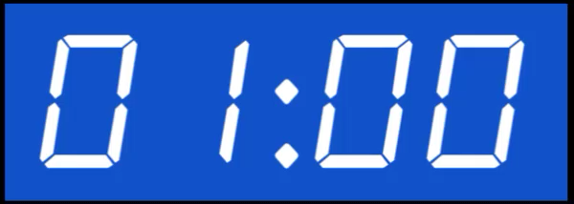

רגע של מחשבה
מדוע, לדעתכם, הורה אלוהים למשה לשלוח אנשים לתור את הארץ?
הרי הוא הבטיח להם ארץ זבת חלב ודבש.
Notes:
זמן השקף- 2 דק'
לפעמים, למרות העובדה שמבטיחים לנו משהו טוב, אנחנו עדיין יכולים לפחד ממנו ומהלא-נודע הכרוך בו, ולרצות לקבל כמה שיותר מידע "מבפנים". אלוהים מבין זאת ומנסה להקל על העם

Slide 26
התייחסות למסרים עיקריים
הריגול זהו תפקיד מאתגר ומסוכן
יש שוני בין שיטות הריגול שהיו בתקופת המקרא לימינו

Slide 27


מסכמים
מה למדנו?
מה תפקידו של מרגל
כמה אנשים נבחרו לרגל בארץ ומה היה עליהם לעשות.
המרגל אלי כהן- מניעיו, הדרך בה פעל והישגיו
שיטות הריגול אז והיום
מדוע צריך היה משה לשלוח מרגלים על אף שהייתה הבטחה אלוהית.

Slide 28
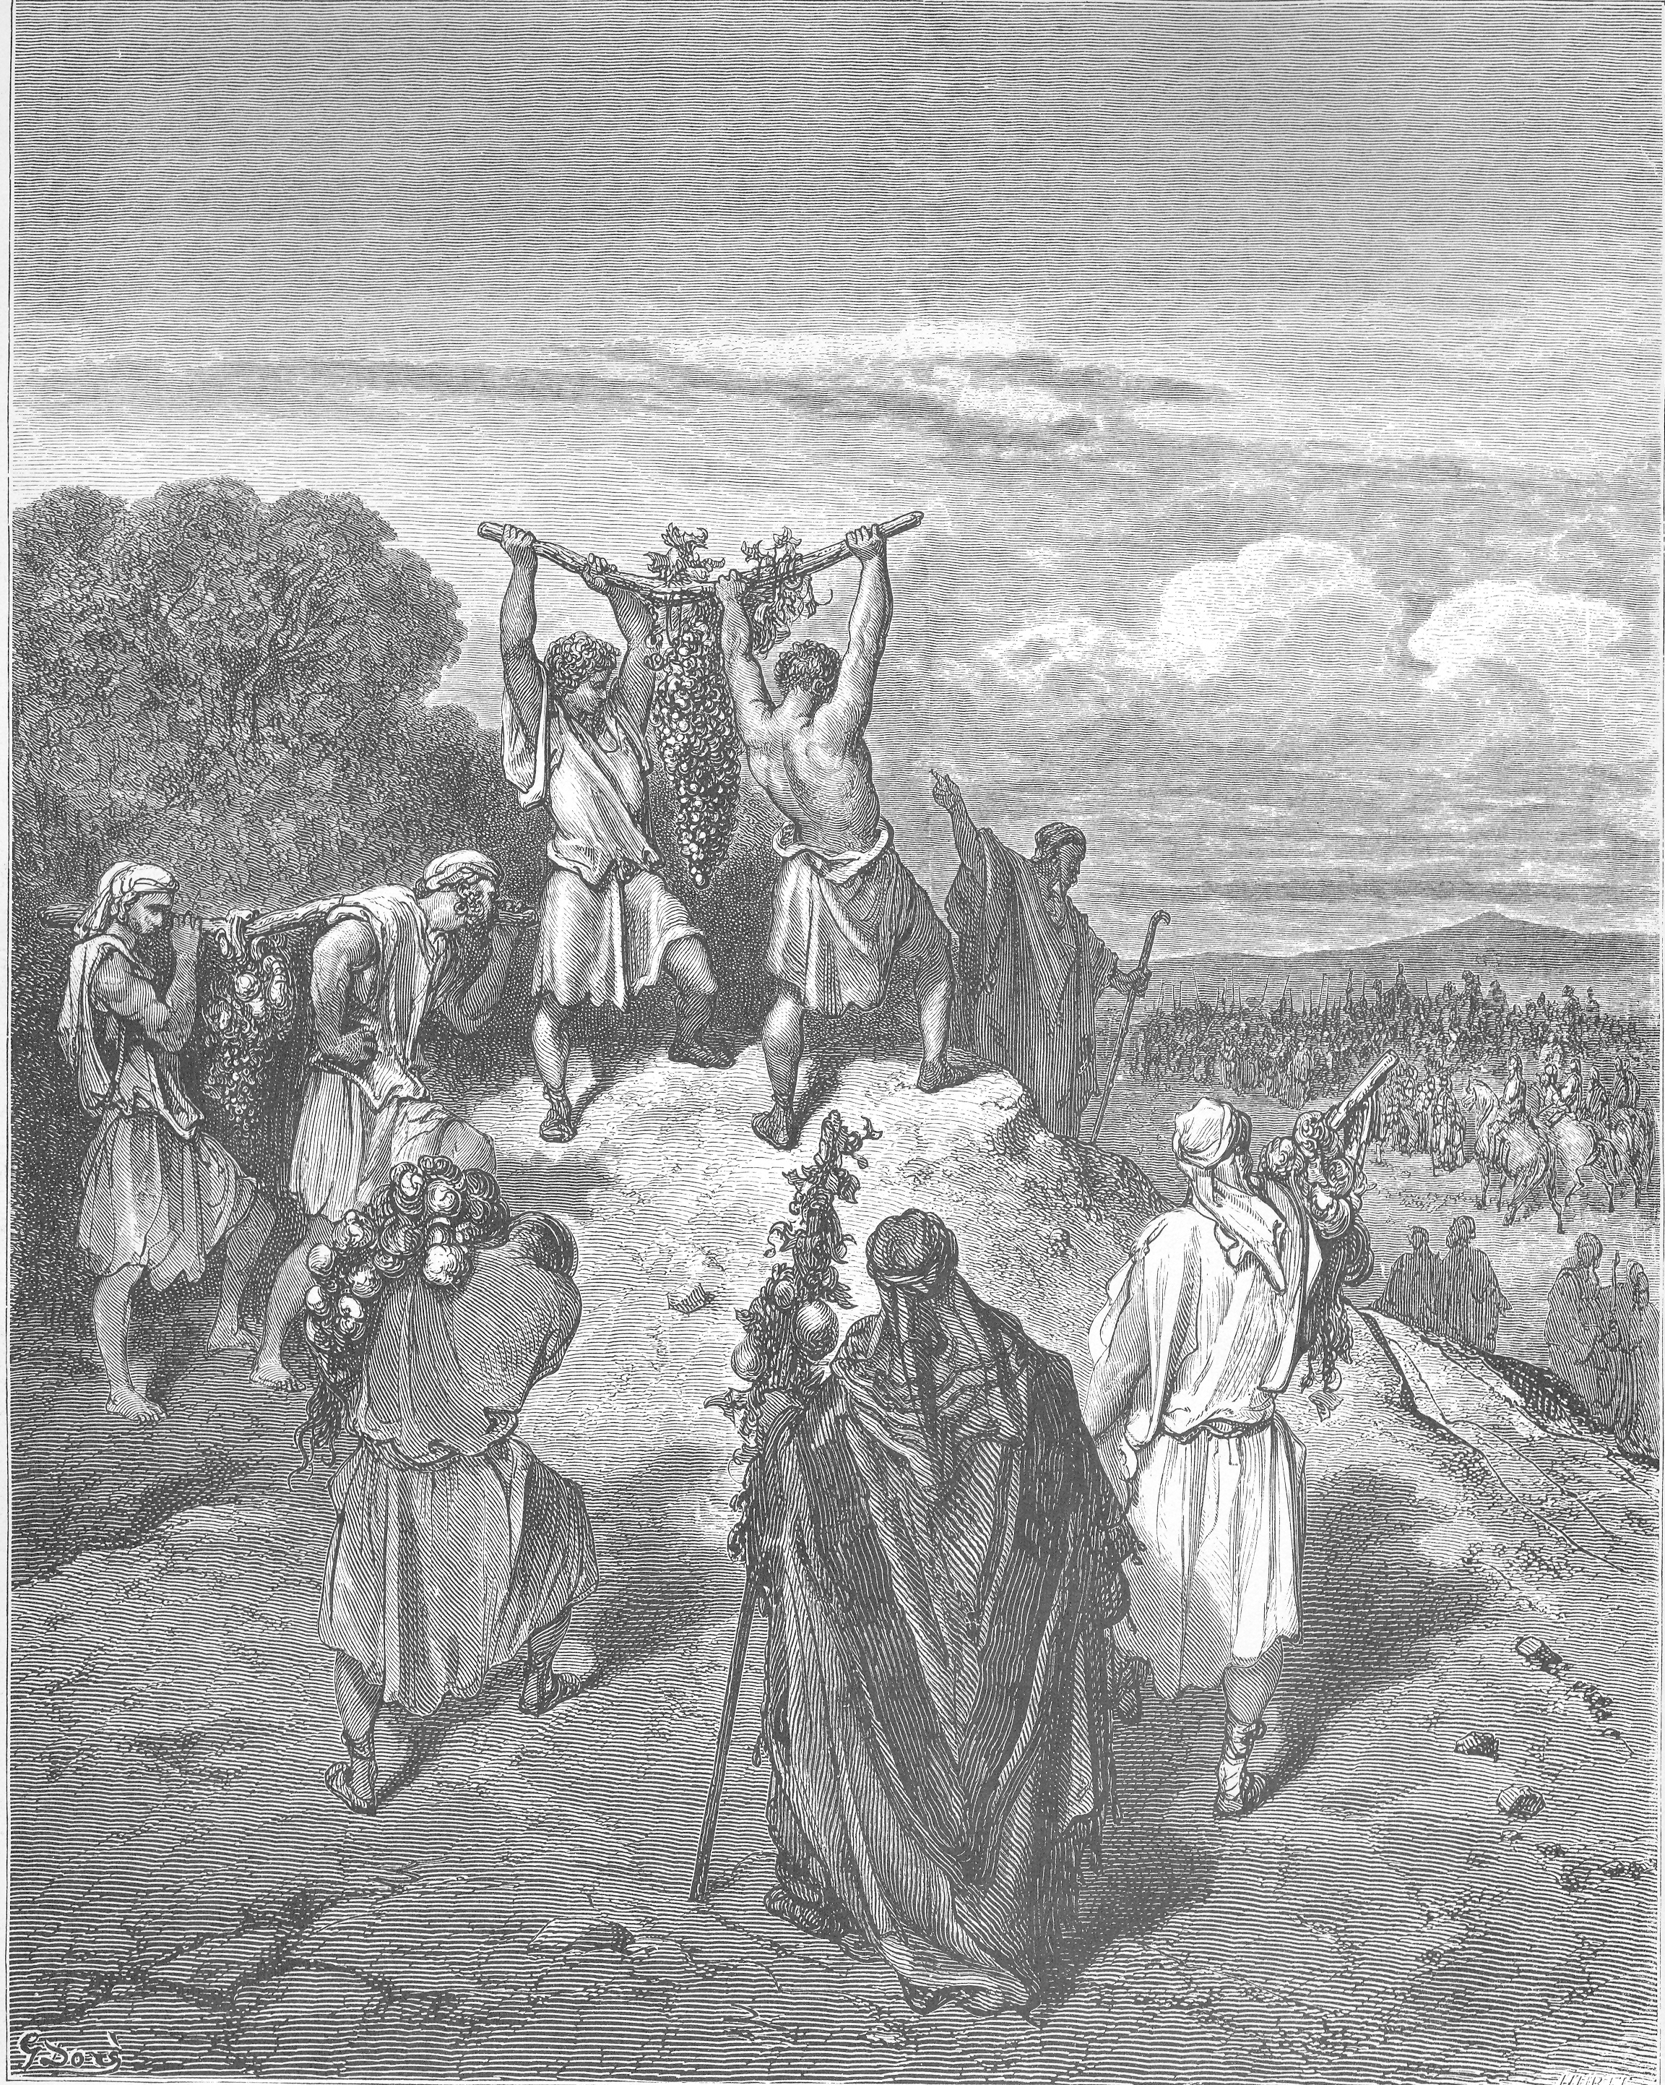
מסכמים
" וְהִתְחַזַּקְתֶּם, וּלְקַחְתֶּם מִפְּרִי הָאָרֶץ;..."
עיינו בתמונה שלפניכם והסבירו בכתב
איך מתקשרת התמונה לפסוק שלפניכם
Notes:
משך השקף: 2 דק'

Slide 29
ממשיכים למשימה
השבט שלכם בחר בכם לצאת במשלחת לתור את הארץ.
ערב לפני היציאה לארץ ישראל, אתם צריכים לכתוב ביומן שלכם על המשימה שהוטלה עליכם:
מה אתם צריכים לבדוק בארץ?
מה אתם מרגישים?
האם אתם מתרגשים?
האם אתם פוחדים?

